Slide 1
1. Modellbasierte Transformationen für PSS 2. Interdisziplinäre Nutzung von Modellinformationen in der Entwicklung von PSS
Konstantin Govedarski
Bernhard Radke
Luc Weiler

Slide 2
Motivation
Kunde
Betriebs-
wirtschaft
PSS
Mechanik
Elektrotechnik
Informatik

Slide 3
Agenda
Motivation
Forschungsrichtungen
Transformationen
Visualisierung
Ergebnisse
DEMO
Ausblick

Slide 4
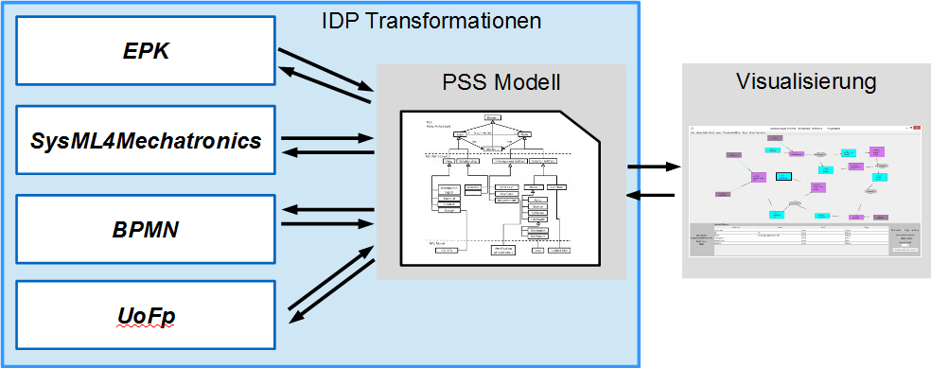
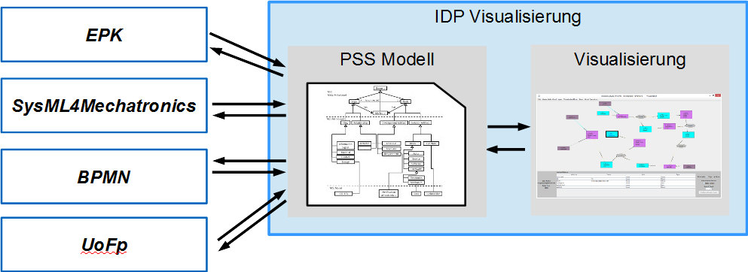
Forschungsrichtungen

Slide 5
Agenda
Motivation
Forschungsrichtungen
Transformationen
Visualisierung
Ergebnisse
DEMO
Ausblick

Slide 6
Transformationen
Ziele
Lösungsalternativen
Diskussion & Entscheidung
Implementierung

Slide 7
Ziele

Slide 8
Lösungsmöglichkeiten

Slide 9
Diskussion & Entscheidung

Slide 10
Implementierung

Slide 11
Agenda
Motivation
Forschungsrichtungen
Transformationen
Visualisierung
Ergebnisse
DEMO
Ausblick

Slide 12
Visualisierung
Ziele
Realisierung der Ziele
Technische Grundlagen
Implementierung
Architektur Viz-Modell
Einlesen von Daten
Grafische Darstellung
GraphView
MatrixView

Slide 13
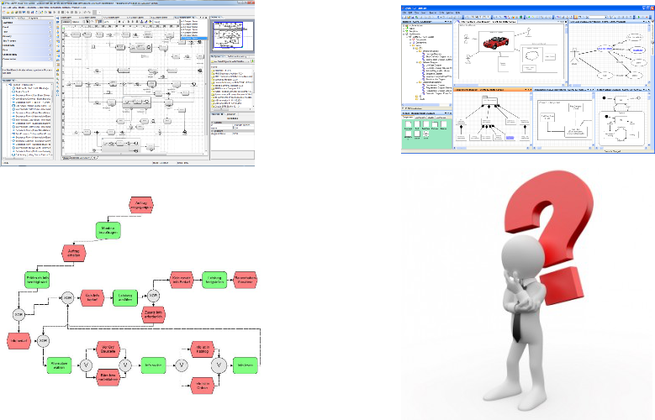
Ziele
Import und Export aus verschiedenen Quellformaten
Visualisierung des Gesamtmodells
Bearbeitung des Gesamtmodells
Analysen auf dem Gesamtmodell

Slide 14
Realisierung der Ziele
Import und Export aus verschiedenen Quellformaten
Automatischer Import & Export mit PSS-IF Transform
Visualisierung des Gesamtmodells
Unterschiedliche Visualisierungen der Elemente (Farbe, Form, Inhalt)
Verschiedene Ansichten auf das Modell (Graph, Matrix)
Bearbeitung des Gesamtmodells
Modifikation der Element Attribute
Einfaches Einfügen und Löschen von Elementen
Analysen auf dem Gesamtmodell
Hervorheben von Zusammenhängen
Filtern mittels Attribute und Elementtypen

Slide 15
Technische Grundlagen
PSS-IF Core
Modellierungssprache des Gesamtmodells
Stellt Metamodell und Modell bereit
PSS-IF Transform
Transformiert das Eingabeformat zu einem PSS-IF Modell
Transformiert das PSS-IF Modell in ein Ausgabemodell
Jung2 Framework
Framework zur Visualisierung von Graphen und Netzwerken
Open Source
? Kann wohl gestrichen werden

Slide 16
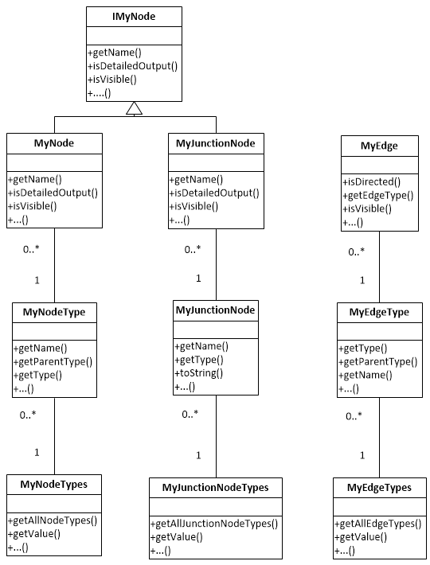
Implementierung Architektur Viz-Modell

Slide 17
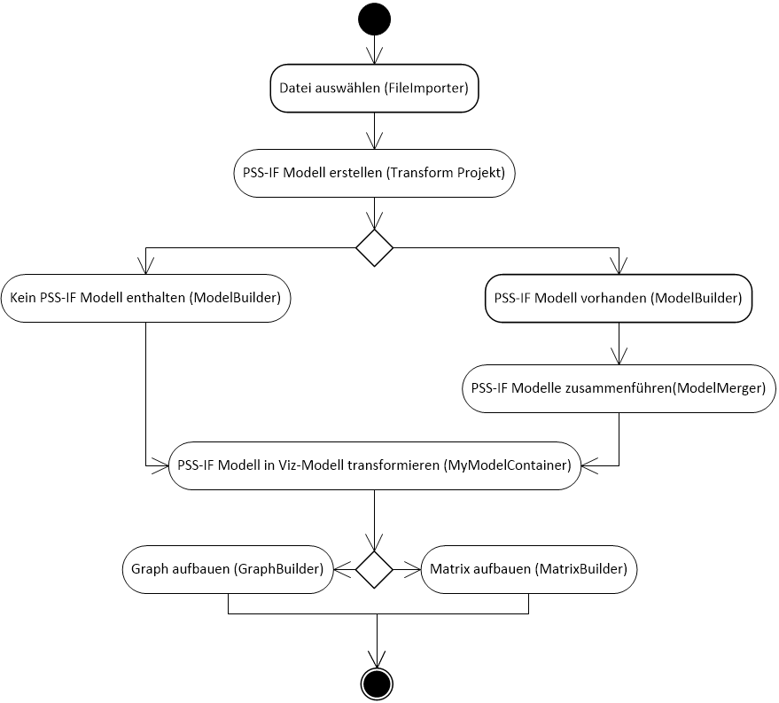
Implementierung Einlesen von Daten

Slide 18
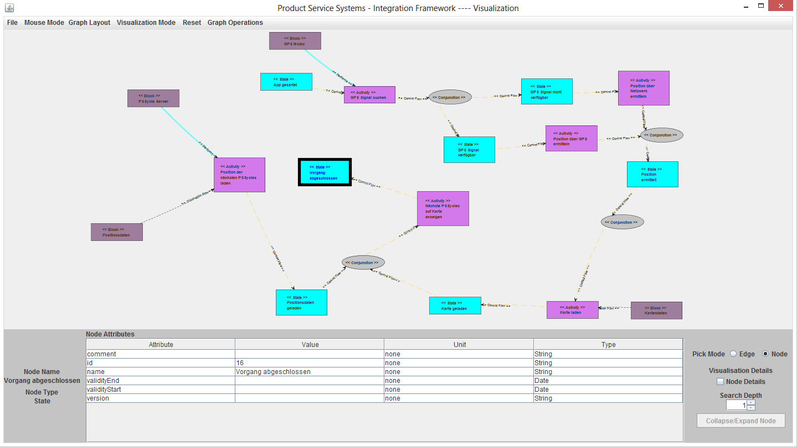
GraphView Visualisierung

Slide 19
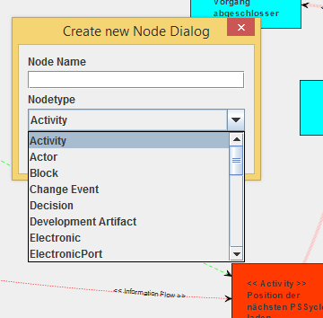
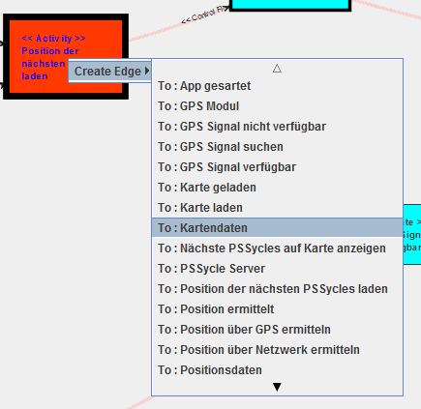
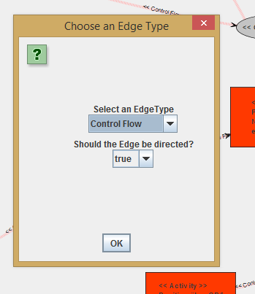
GraphView Modifikation
Einfügen von Knoten Einfügen von Kanten
(1)
(2)

Slide 20
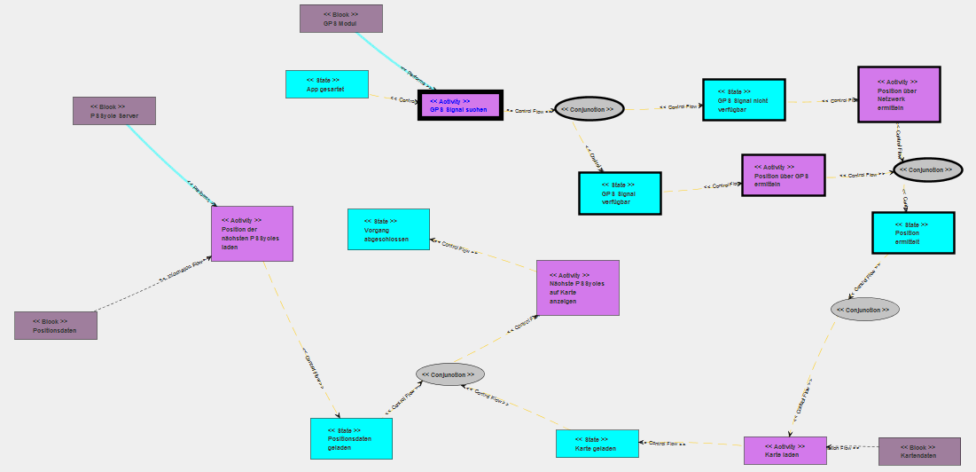
GraphView Analysen
Hervorheben von Zusammenhängen (Depth Search)

Slide 21
GraphView Analysen
Filtern nach Elementtyp
Der Nutzer kann nach Knotentyp und/oder Kantentyp filtern
Der Filter wird automatisch abgespeichert
Filtern nach Attribut Eigenschaften
Auf Knoten oder Kanten definierbar
Vergleich vom Attribut Wert mit benutzerdefinierten Wert (Kondition)
Alle Elemente welche die Kondition erfüllen bleiben sichtbar
Screenshot Filter an und ausschalten

Slide 22
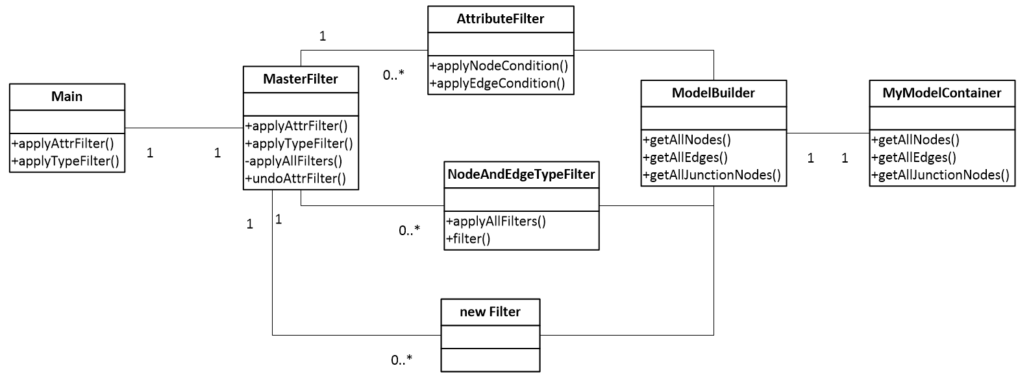
GraphView Aufbau Filter

Slide 23
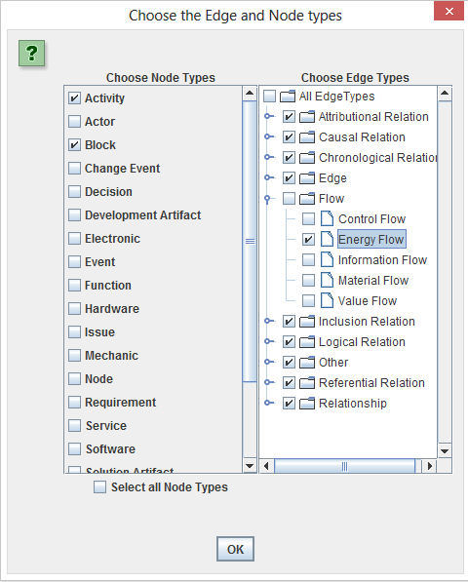
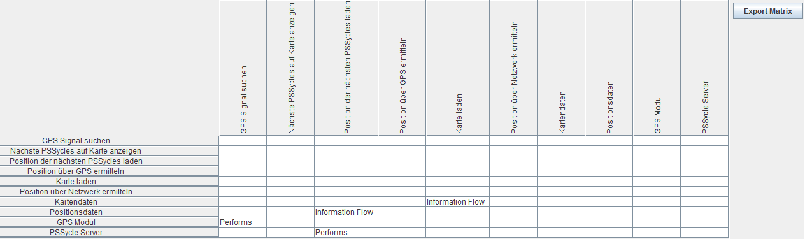
MatrixView
Filtern nach Knotentypen und Kantentypen
Excel Export

Slide 24
Agenda
Motivation
Forschungsrichtungen
Transformationen
Visualisierung
Ergebnisse
DEMO
Ausblick

Slide 25
Ergebnisse Transformationen (3 aus 4)

Slide 26
Ergebnisse Visualisierung
Import und Export aus verschiedenen Quellformaten
Automatischer Import und sofortige Anzeige
Visualisierung des Gesamtmodells
Matrix und Graphen Darstellung
Bearbeitung des Gesamtmodells
Einfügen von Knoten und Kanten
Modifizieren der Attribute von Elementen
Analysen auf dem Gesamtmodell
Hervorheben von Zusammenhängen
Filtern über Attribute und Elementtypen

Slide 27
DEMO

Slide 28
Ausblick Transformationen
Repository etc.

Slide 29
Ausblick Visualisierung
Mögliche Verbesserungen
Intelligenter Model Merger
JUNG2 Layouts für große Knoten optimieren
Mehrere „Kontaktpunkte“ für Elemente des Graphen definieren
Mögliche Erweiterungen
Weitere Filter einbinden (z.B. Filter über aggregierte Attribut Werte)
Modifikation des Gesamtmodells in der Matrix View erlauben
Lösch und Merge Operationen implementieren (PSS-IF Core muss erweitert werden)

Slide 30
THX

